Slide 1
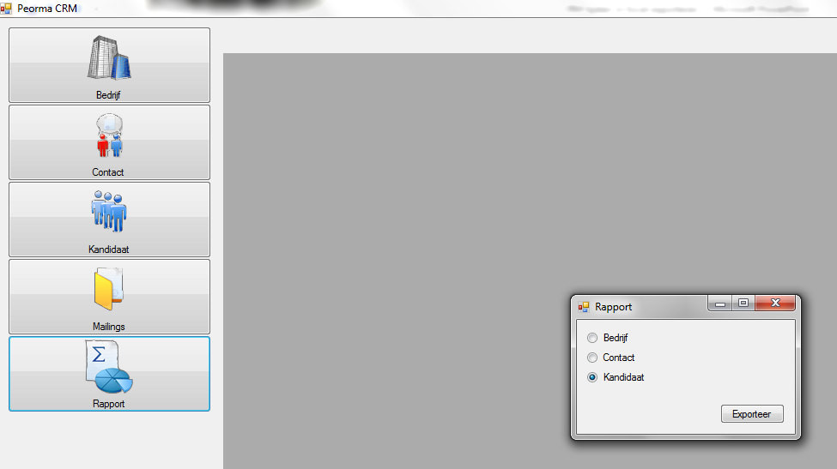
Open de CRM en klik op “Rapport” (onderaan) – kies het soort bestand dat je wil exporteren en klik op “Exporteer” – kies een plaats op je PC waarnaar je het bestand wil exporteren.

Slide 2
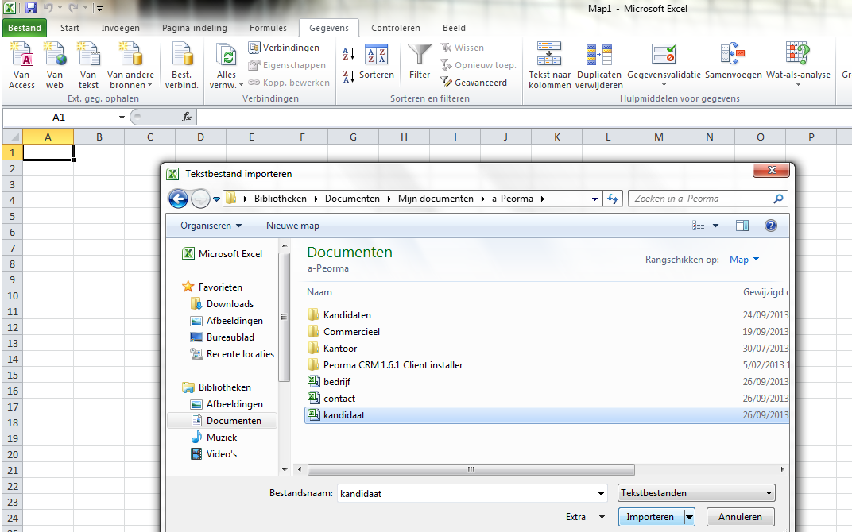
open een nieuw (leeg) Excel bestand – ga naar de tab “Gegevens” - klik op “Van tekst” – selecteer het bestand dat je hebt geëxporteerd en klik op “importeren”

Slide 3
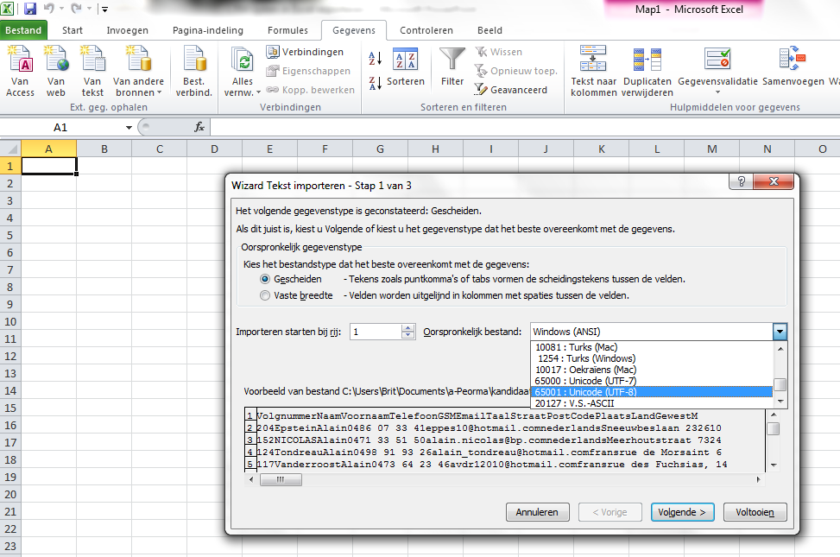
Selecteer “Unicode (UTF-8)” - “klik op Voltooien”

Slide 4
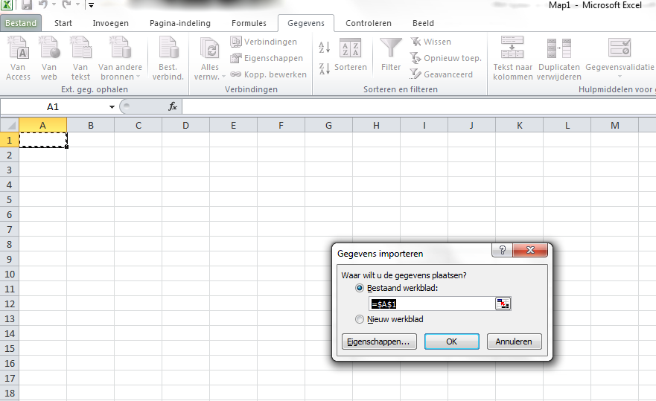
Laatste stap : klik op “OK”

